Slide 1
Создание игрового приложения под Android с использованием gameEngine
Дипломная работа студента 4 курса специальности «Математика и информационные технологии» Суражева Кирилла Леонидовича
Научный руководитель: доцент, кандидат физ.-мат. наук Барвенов Сергей Александрович

Slide 2
Актуальность работы
Актуальность работы заключается в том, что, разрабатывая новую игру приходится использовать знания из многих разделов и программирования, и дизайна. Также игры можно монетизировать. Например, можно внедрить внутриигровые покупки, рекламу, разместить игру в магазине и т.д. Разработчики игр могут создавать свои миры, людей, флору и фауну, различных существ и связь всего этого друг с другом. И эти творения способны развлекать, развивать и обладают силой затрагивать человеческие сердца.

Slide 3
Поставленные задачи
Целью данной дипломной работы разработать игру под Android с использованием gameEngine.
Для достижения поставленной цели необходимо выполнить следующие задачи:
Проанализировать и выбрать gameEngine для разработки игры
Проанализировать и выбрать жанр разрабатываемой игры
Проанализировать особенности выбранного жанра и классических представителей этого жанра.
Провести исследования и дать характеристику целевой аудитории игр в выбранном жанре
Разработать игру в выбранном жанре
Провести тестирование игры

Slide 4
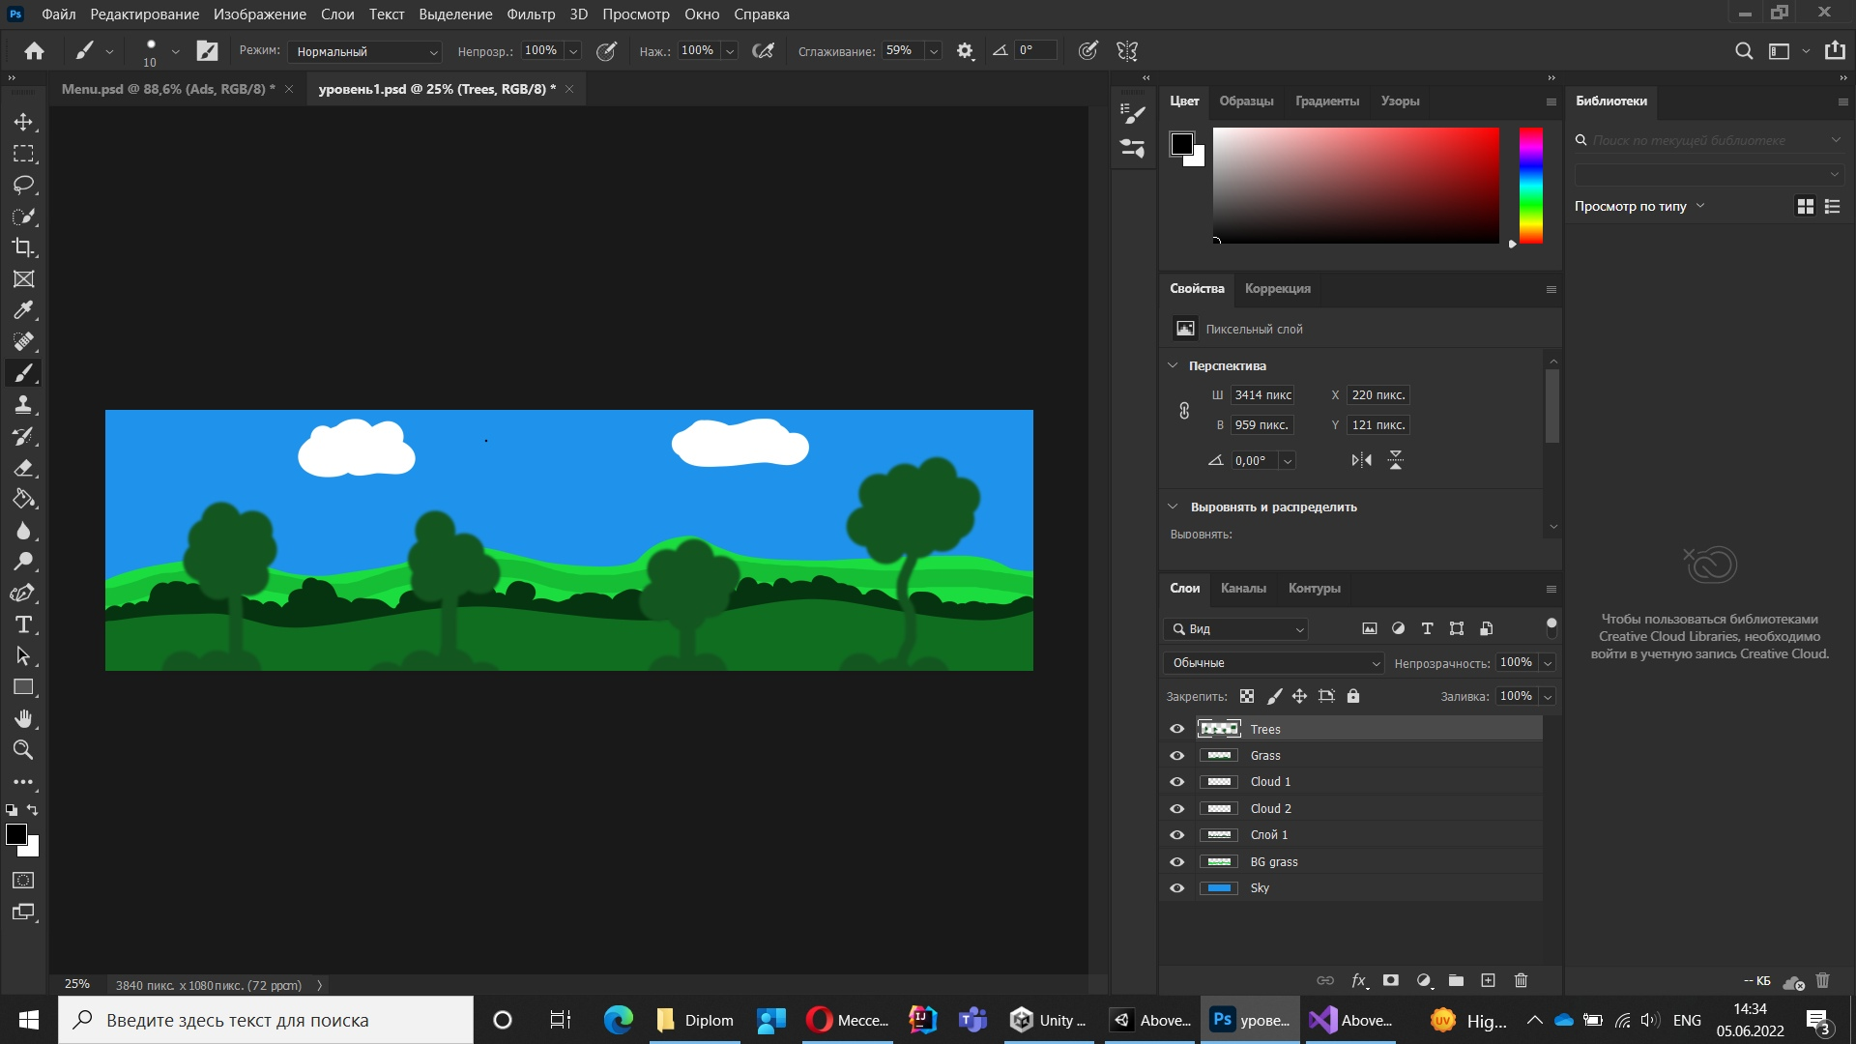
Используемое программное обеспечение
Для создания всех спрайтов в игре была использована программа Adobe Photoshop 2020, а также скрипт Export Layers To Files для удобного превращения файлов в спрайты

Slide 5
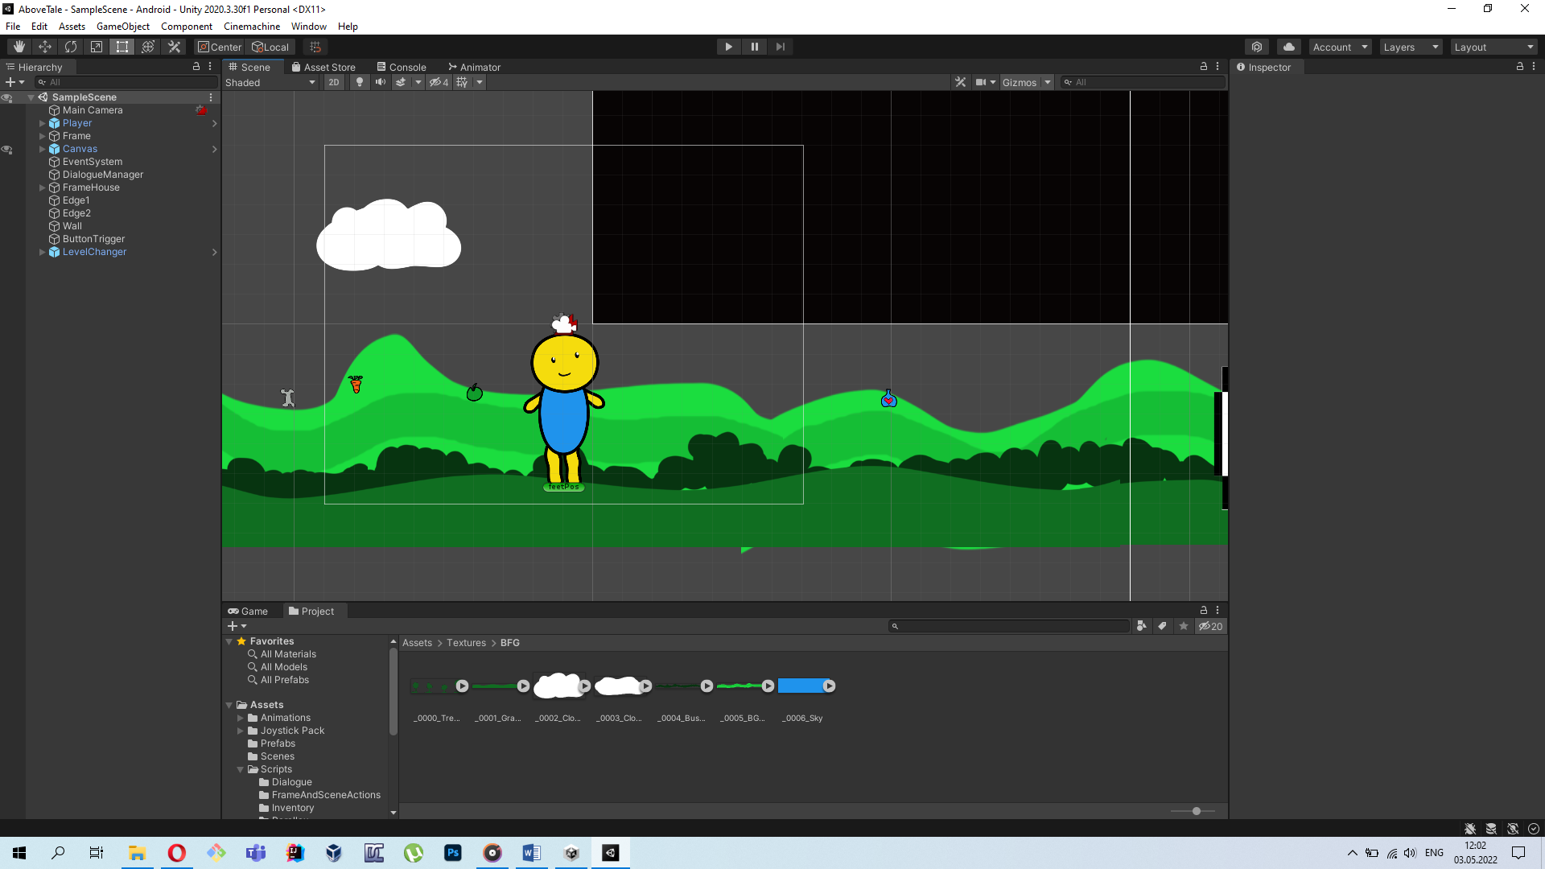
Используемое программное обеспечение
Unity 2D
Кроссплатформенный игровой движок.
Расчет физических явлений (обработка столкновений, деформирующиеся объекты).
Простой и удобный интерфейс.
Возможность писать код на C#,JavaScript и Boo.
Идеален для разработки 2D и 3D игр.

Slide 6
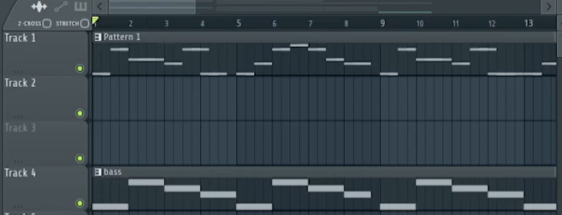
Используемое программное обеспечение
Для каждого уровня второй игры (меню, первый и второй) была создана отдельная музыкальная тема (с помощью программы FL Studio 20)
В целом, процесс создания семплов в FL Studio 20 можно описать следующим образом: берутся разные простые семплы из других источников из Интернета (например, с сайта FreeSound) или создаются сами, потом эти семплы редактируются програмно, помещаются на разные дорожки и получившееся сливается в один семпл.

Slide 7
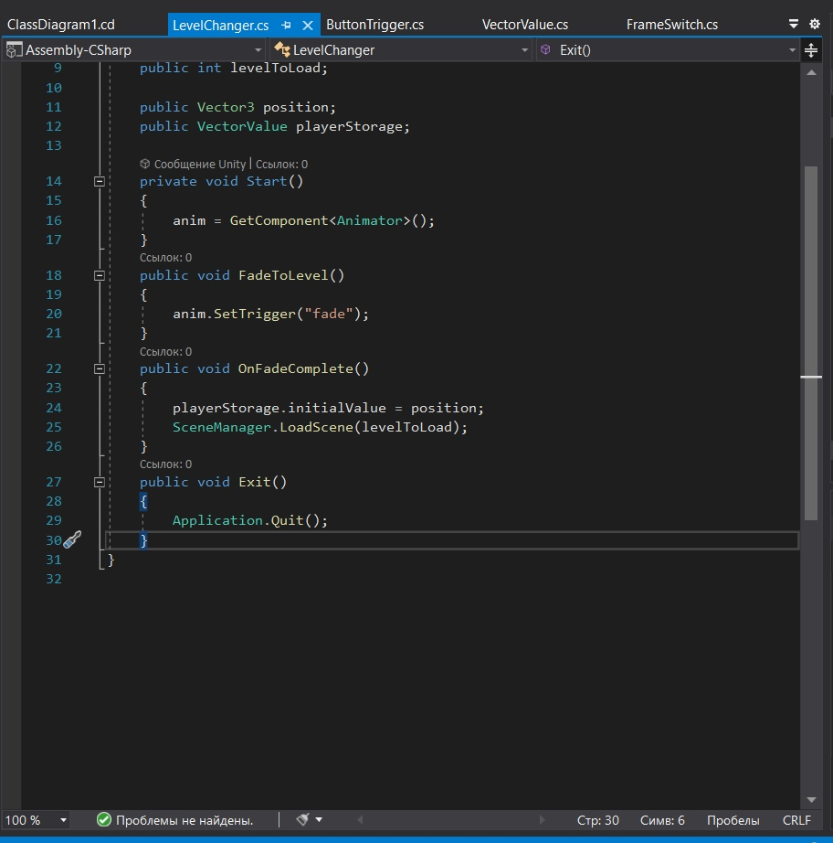
Используемое программное обеспечение
Для работы с C# скриптами была использована программа Microsoft Visual Studio 2019

Slide 8
Игровые движки
Unity 2020
CryEngine 5
Unreal Engine 4
В заключение можно сказать, что все 3 рассмотренных движка являются неплохими инструментами для создания игр под Android инди-разработчиками, при этом каждый имеет свои отличительные черты, которые смогут помочь каждому разработчику выбрать именно тот, что лучше всего подойдет для реализации его проекта. В данной работе был выбран движок Unity, т.к. он проще остальных в освоении, а с точки зрения необходимых для дальнейшей работы встроенных в движок функций подходит идеально.

Slide 9
Жанры игр
Action
MMORPG
RPG
Аркады
Головоломки
Гонки
Приключения
Симуляторы
Спортивные
Стратегии
Файтинги
Платформеры

Slide 10
Анализ игр в жанре аркада
Если обобщить, все аркады имеют несколько общих черт, по которым их можно легко узнать. Это, в частности:
упрощенный, но интенсивный процесс;
упрощенная графика;
отсутствие явно прослеживаемого сюжета;
бесконечность (в игре может быть огромное число уровней);
возможность набрать очки за выполнение различных действий;
небольшой промежуток времени, необходимый для их прохождения;
наличие нескольких жизней, чтобы была возможность пройти один и тот же уровень несколько раз.

Slide 11
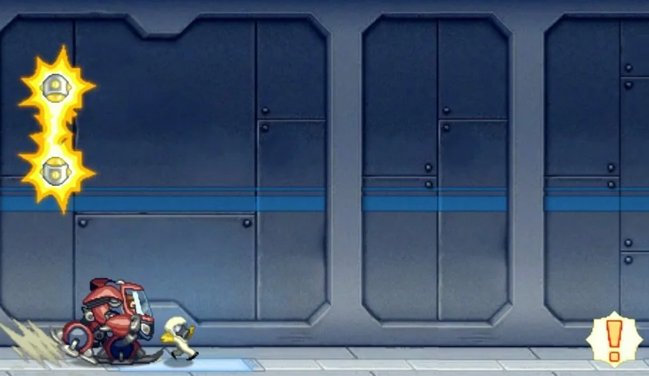
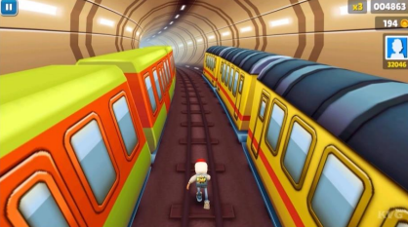
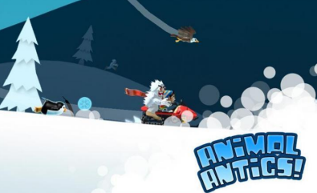
Примеры наиболее известных аркад
Jetpack Joyride
Ski Safari
Subway Surfers

Slide 12
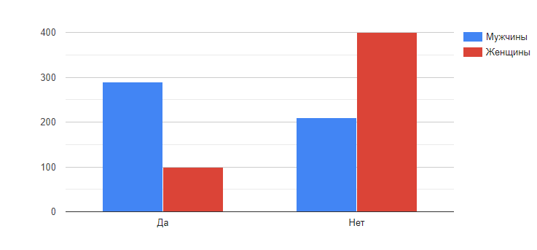
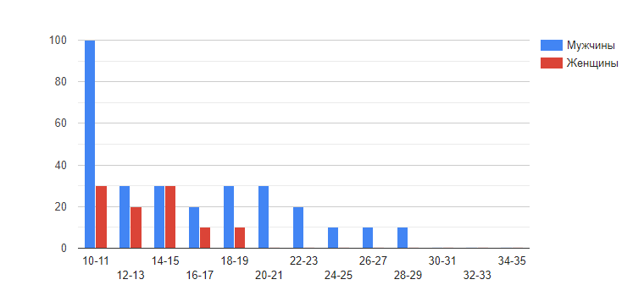
Анализ целевой аудитории аркад
При проведении опроса было опрошено 1000 человек, среди них 500 человек женского пола и 500 человек мужского пола.

Slide 13
Анализ игр в жанре платформер
Платформеры стали популярными в 1980-х годах. Тогда же были сформулированы основные принципы этих игр. Они сводятся к следующему:
персонаж перемещается по уровням, причём по мере продвижения прохождение вперёд становится всё более сложным;
у уровней, как правило, есть много секретов для завлечения игроков, любящих исследовать миры.
время от времени персонаж может получать новые способности, позволяющие проходить туда, куда раньше было не попасть (также является элементом метроидвании)
для взаимодействий с объектами достаточно к ним прикоснуться
большое количество разнообразных и интересных с разных точек зрения игроков. Контакт с ними может привести к смерти или же к уменьшению здоровья. Игрок может избегать их, используя бег, прыжки или иные специальные возможности.
появление ловушек и препятствий, которые нужно обходить или же преодолевать с помощью специальных сил;
движущиеся платформы, падение с которых приводит к потере здоровья или жизни;
возможность собирать деньги или другие ресурсы, иногда просто очки.

Slide 14
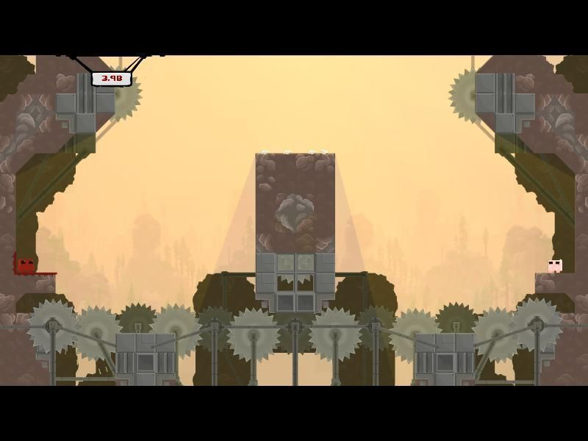
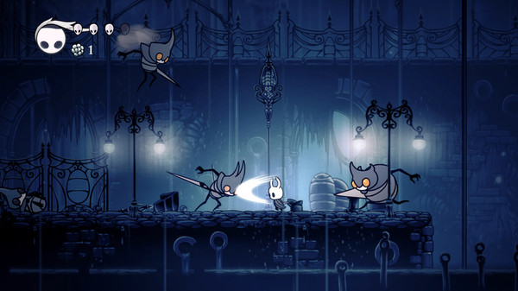
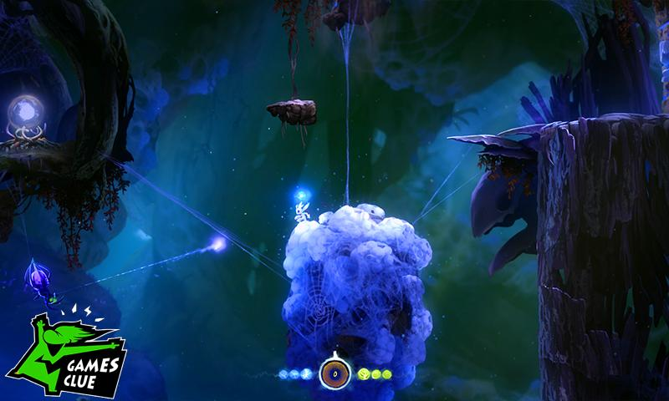
Примеры наиболее известных платформеров
Super Meat Boy
Hollow Knight
Ori and The Blind Forest

Slide 15
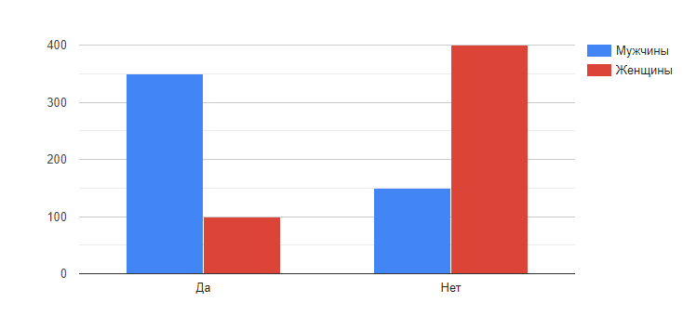
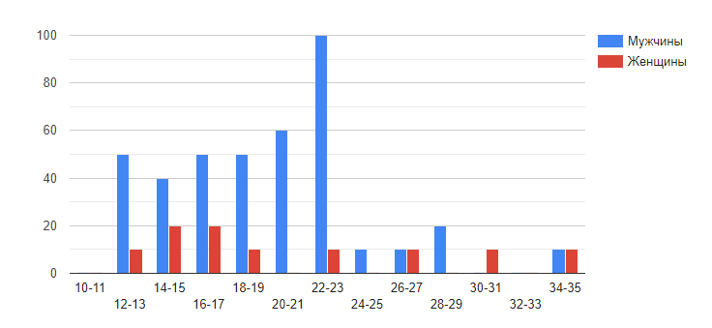
Анализ целевой аудитории аркад
При проведении опроса было опрошено 1000 человек, среди них 500 человек женского пола и 500 человек мужского пола.

Slide 16
Возможные виды монетизации
Разместить игру в Google Play или ином похожем сервисе и сделать её платной.
Реклама.
Продажа внутриигровых предметов за реальные деньги

Slide 17
РАЗРАБОТКА ИГРЫ FLAPPY BIRD SIMULATOR
Задачи, которые были реализованы в игре:
Реализовать главное меню с названием игры (Flappy Bird Simulator) и с кнопками Play (при её нажатии игра начинается) и Quit (при её нажатии происходит выход из игры)
Реализовать игровой уровень, а именно:
Нижнюю границу уровня, пол (когда птичка касается её, она умирает)
Движение птицы (прыжок, гравитация, движение вправо)
Столкновение объектов друг с другом (трубы и пол не сталкиваются друг с другом, а птичка с трубами или полом – сталкивается)
Генерация новых препятствий и удаления старых, а также увеличение сложности по мере продвижения по уровню
Появление новых облаков и удаление старых
Смерть птички (когда она сталкивается с трубой или полом, она умирает, и появляется меню с надписью Game Over, рекордом и текущим результатом, а также кнопки Retry (при нажатии на неё уровень перезапускается) и Main Menu (при нажатии на неё происходит возврат на главное меню)

Slide 18
Технологическая часть
Системные требования:
Игра запустится на любом современном компьютере или Android-е
Интерфейс пользователя
В главном меню игры есть два пункта: Play и Quit. Play позволяет начать игру, Quit – выйти из неё. После нажатия на кнопку Start игра сразу же начинается. В игре вы можете нажать Space, чтобы прыгнуть, и Esc, чтобы выйти в главное меню. Также в игре есть интерфейс, показывающий результаты и текущий рекорд (он сохраняется при выходе из игры)
Также в игре есть интерфейсное меню, появляющееся после смерти персонажа с вариантами:
1)Retry (перезапуск уровня)
2)Main menu (вернуться на главное меню)

Slide 19
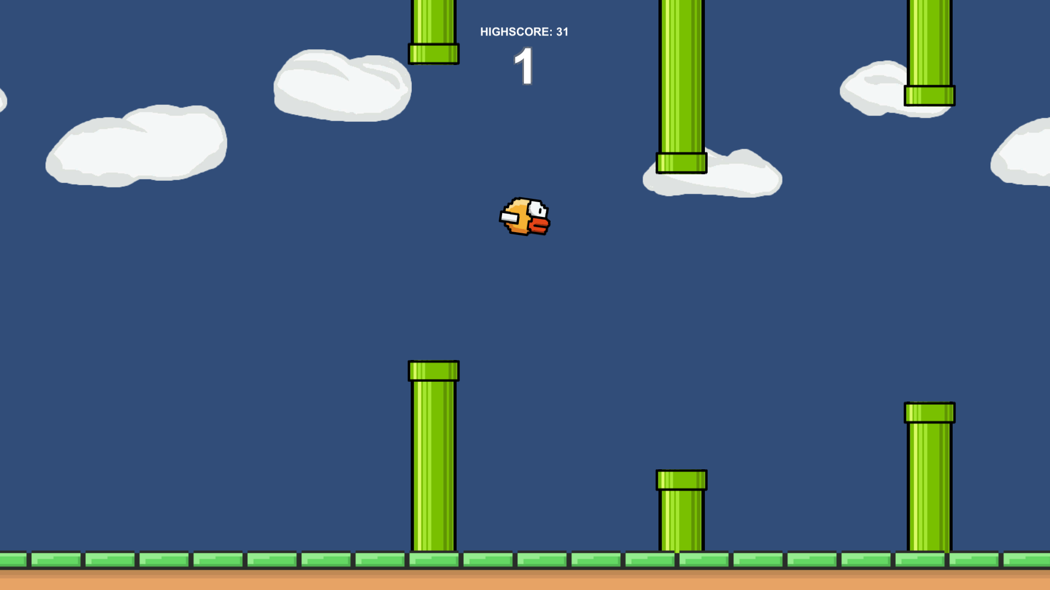

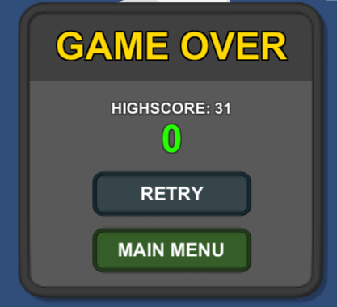

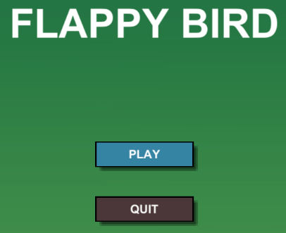
Технологическая часть
Сама игра и её основные элементы

Slide 20
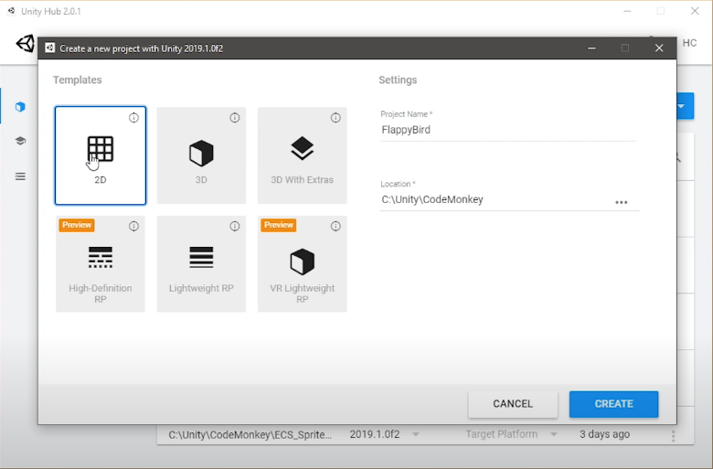


Базовая настройка и создание основных объектов на сцене
Текстуры объектов, использующихся в игре
Спрайт птицы
Создание нового проекта в Unity

Slide 21
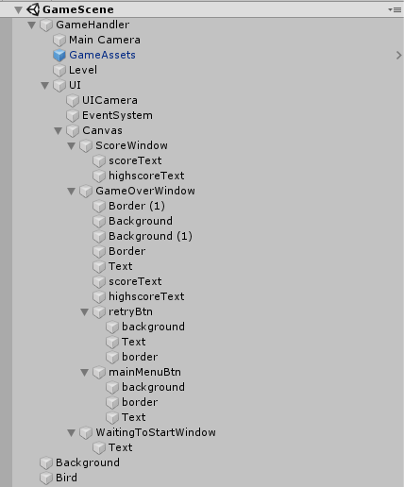
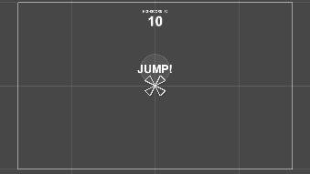
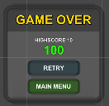
Интерфейс в игре
Интерфейс игрового уровня
Экран смерти
Начальные игровые объекты

Slide 22
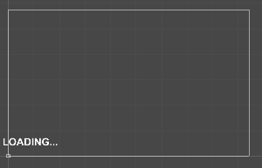
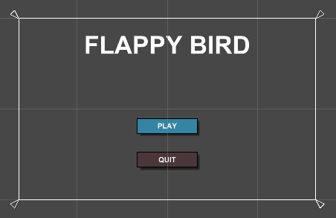
Интерфейс в игре
Экран загрузки
Главное меню

Slide 23
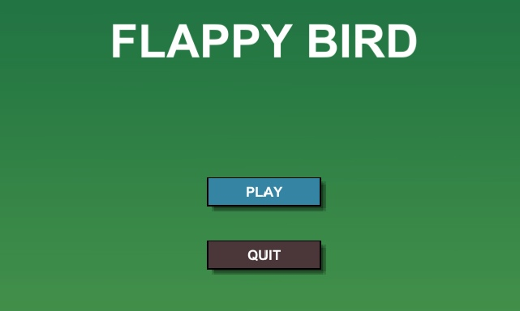
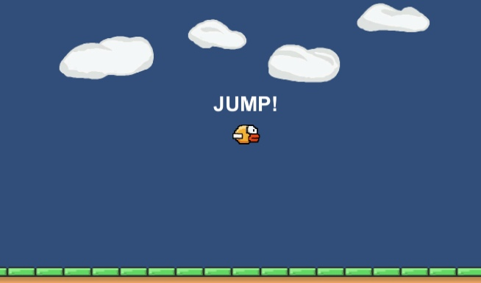
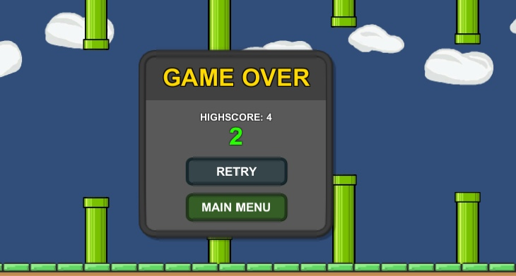
Итоговый продукт

Slide 24
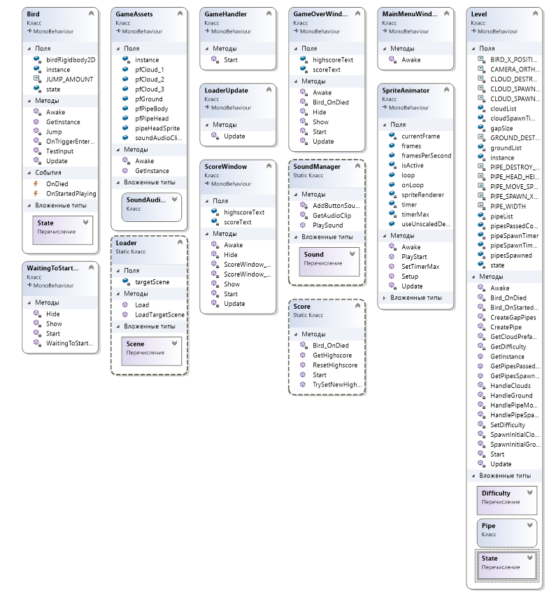
Диаграмма классов

Slide 25
РАЗРАБОТКА ИГРЫ ABOVETALE
Задачи:
Реализовать главное меню с названием игры (Android) и с кнопками New Game (при её нажатии игра начинается) и Quit (при её нажатии происходит выход из игры)
Реализовать первый уровень, а именно:
Нижнюю границу уровня, пол (персонаж может по ней ходить)
Движение персонажа (прыжок, гравитация, движение вправо, влево, анимации)
Задний фон, представляющий собой набор из нескольких слоёв, перемещающихся вследствие движений игрока (эффект параллакса)
Систему инвентаря, добавления и удаления его элементов, а также систему квестов, завязанных на этих механиках (будет специальный NPC, давая предметы которому, можно получить предмет для продвижения вперёд)
«Умную» камеру, которая следует за игроком и не выходит за пределы уровня
Смену сцен в пределах одного уровня
Вторая сцена должна содержать область для перехода на второй уровень
Систему диалогов с NPC как альтернативный способ пояснения задачи игроку.
Реализовать второй уровень, а именно:
Небольшой домик изнутри
Область для возвращения на первый уровень

Slide 26
Технологическая часть
1.Ресурсы разработки
Игра была разработана полностью с нуля с использованием Unity, спрайты были нарисованы с помощью Adobe Photoshop.
2.Описание системных требований
Игра запустится на любом современном компьютере или Android-е
3. Описание пользовательского интерфейса
В главном меню игры есть два пункта: New Game и Quit. New Game позволяет начать игру, Quit – выйти из неё. После нажатия на кнопку New Game игра сразу же начинается. В игре вы можете использовать джойстик, чтобы двигаться влево-вправо, а также кнопку прыжка, чтобы, очевидно, прыгать, есть кнопка, позволяющая выйти в главное меню. Также в игре есть интерфейс (Кнопка «Рюкзак», при нажатии на которую появляются слоты Инвентаря, каждый и которых показывает предмет, содержащийся в нём, а также под каждым слотом есть кнопка «Выбросить» (см. Рисунок 3.1)

Slide 27
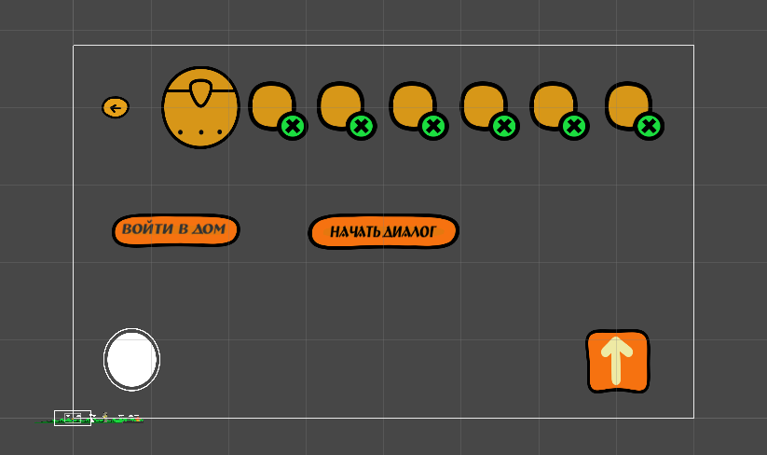
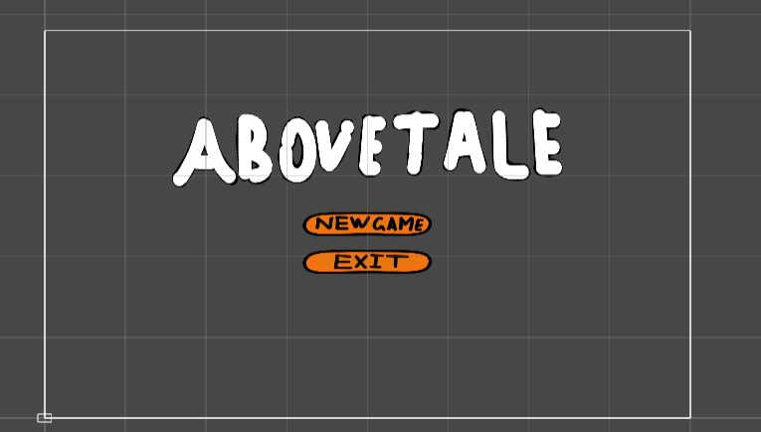

Сама игра и её основные элементы

Slide 28
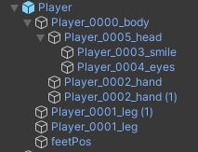
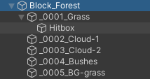
Игровой уровень и движения персонажа

Slide 29
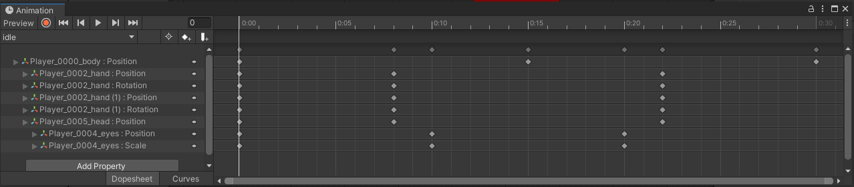
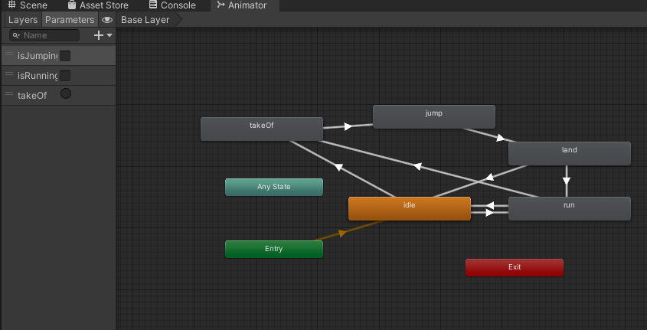
Анимации персонажа

Slide 30
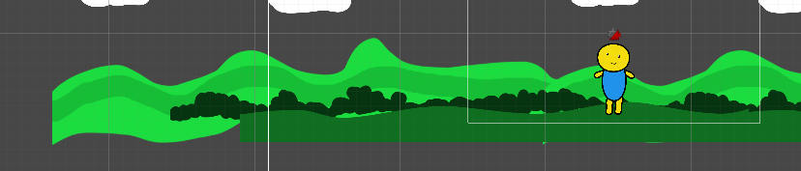
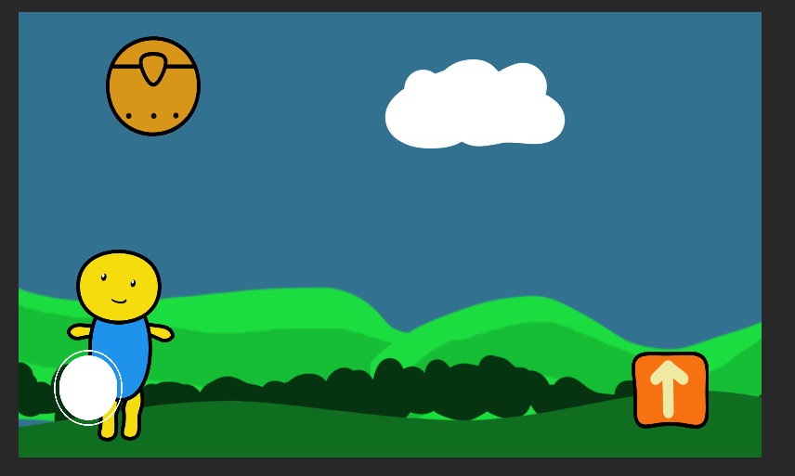
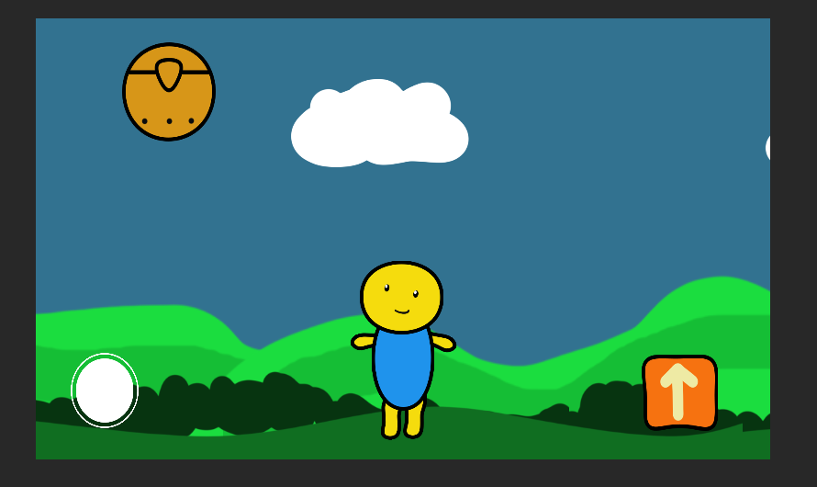
Движение камеры и параллакс-эффект

Slide 31
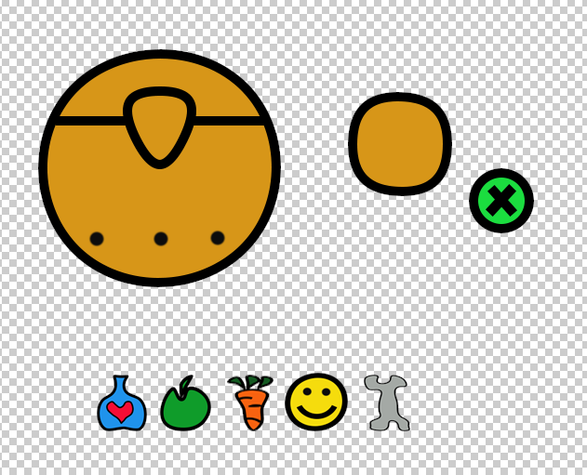
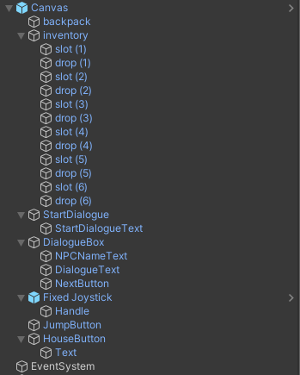
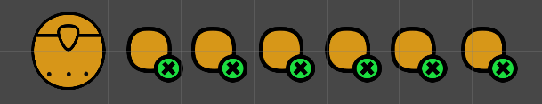
Инвентарь, подбор и сброс предметов

Slide 32
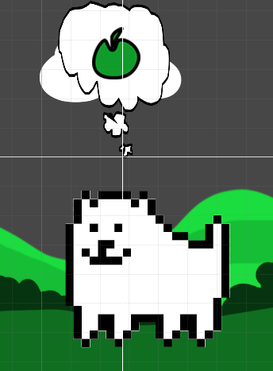
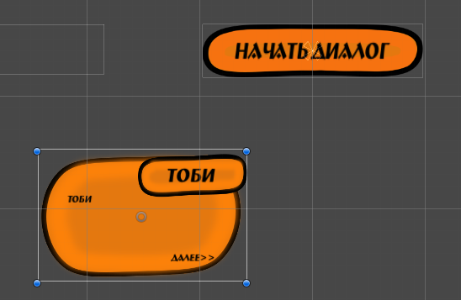
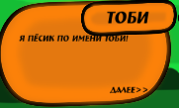
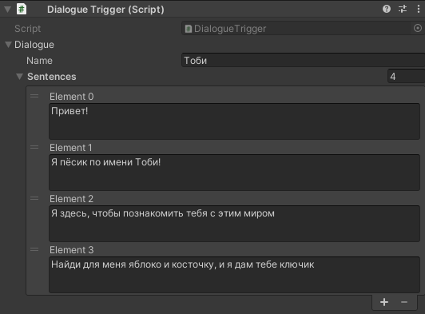
Диалоги

Slide 33
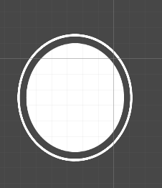

Управление под Android

Slide 34
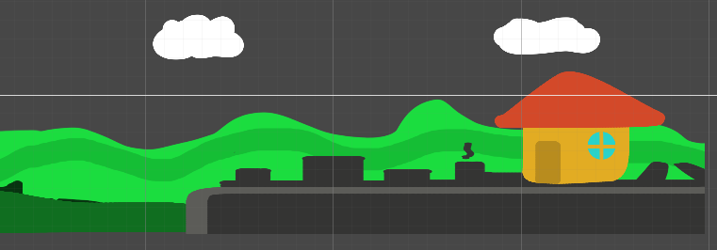
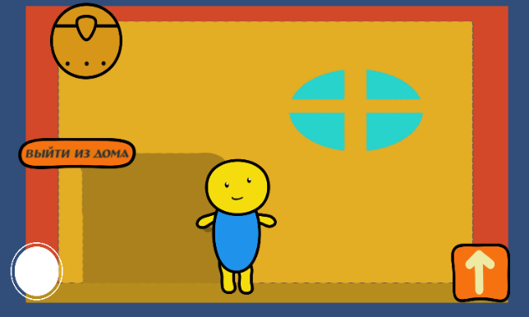
Смена сцен, локаций

Slide 35
Работа со звуком

Slide 36
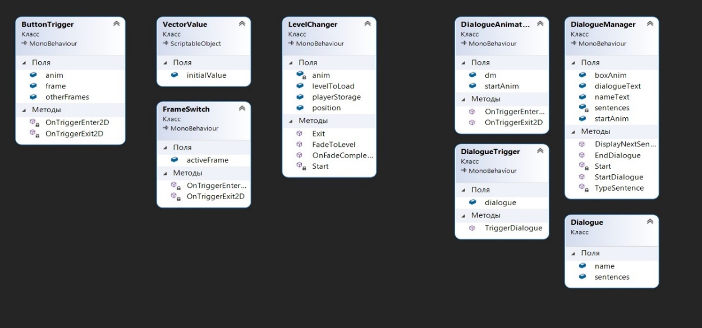
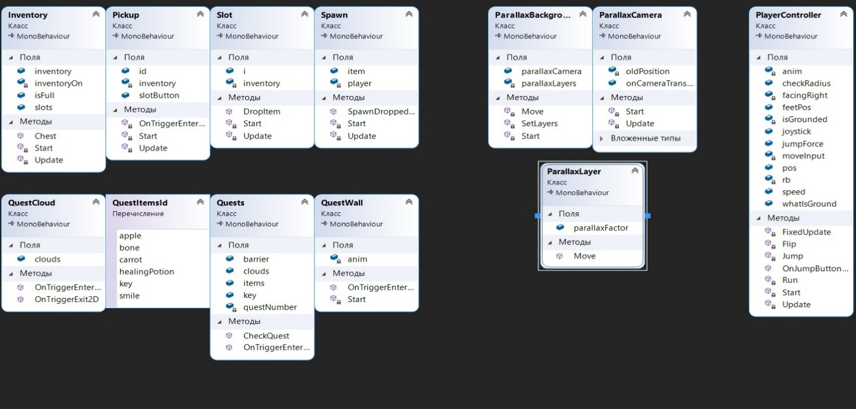
Диаграмма классов

Slide 37
Заключение
В настоящей дипломной работе были (-а):
Проанализированы разные gameEngine и выбран конкретный для разработки игр
Проанализированы разные жанры мобильных игр и выбраны конкретные для разрабатываемых игр
Проанализированы особенности выбранных жанров и классических представителей этих жанров.
Проведены исследования и даны характеристики целевой аудитории игр в выбранных жанрах
Разработаны игры в выбранных жанрах
Проведено тестирование разработанных игр

Slide 38
Спасибо за внимание!

